Slide 1
Роботу виконав Жидков Олександр, учень 11 класу
Модели оружия украинского производства
2015р.

Slide 2
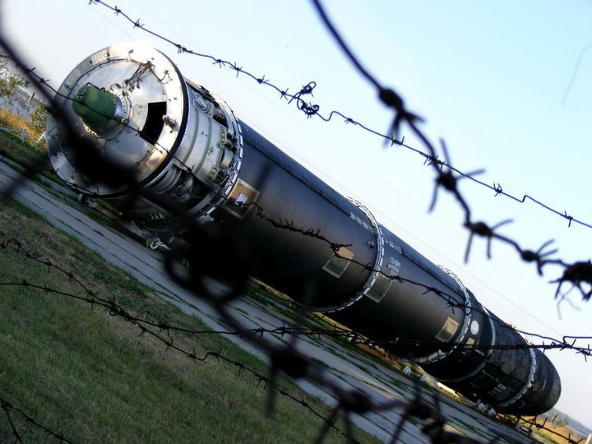
Баллистическая межконтинентальная
Ракета РС-20 Сатана
Считается лучшим стратегическим вооружением в мире.
Была разработана днепропетровским Конструкторским бюро Южное им. М.К. Янгеля в 1973 году и принята на вооружение в 1975-м.
РС-20 может доставлять до 10 боевых частей на дальность, превышающую 10 тыс. км.
Ее целями являются укрепленные объекты, такие как пусковые шахты и командные пункты.

Slide 3
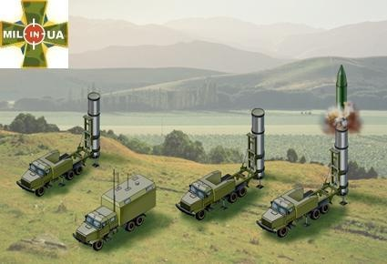
Ракетный комплекс Сапсан
Украинский проект многофункционального мобильного ракетного комплекса, в котором в качестве средств поражения предлагалось использовать оперативно тактические, зенитные и противокорабельные ракеты. Совет безопасности Украины принял решение о начале разработки этого комплекса в 2007 году.

Slide 4
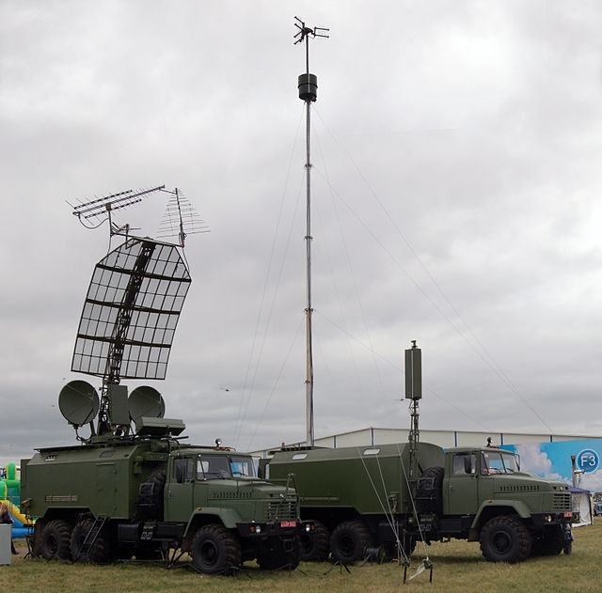
Станция радиотехнической разведки Кольчуга
Украинская автоматизированная станция пассивной радиотехнической разведки. Серийное производство начато в 1987 году. Мобильная станция Кольчуга базируется на двух шасси КрАЗ-260.
После пуска в производство продолжались разработки, которые были завершены в 2000 году. В 2001 году новая Кольчуга-М была принята на вооружение Украины. В разработке новой версии Кольчуги участвовали несколько украинских предприятий. В 2004 году изделие Кольчуга было удостоено Государственной премии Украины.

Slide 5
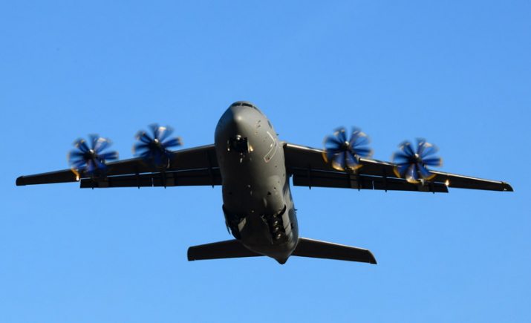
Военно-транспортный самолет короткого взлета и посадки АН-70
Среднемагистральный грузовой (оперативно-тактический, военно-транспортный) самолет нового поколения, разработанный киевской АНТК Антонов. Предназначался для замены морально и технически устаревшего Ан-12. Совершил первый полет в декабре 1994 года.
Данный самолет способен перевозить практически всю десантную технику и вооружение общей массой 35-47 т. Может осуществлять воздушное десантирование до 110 человек личного состава и техники, в том числе моногрузов массой до 21 т. В нем свободно размещаются 300 солдат с личным оружием, или 206 раненых и больных.

Slide 6
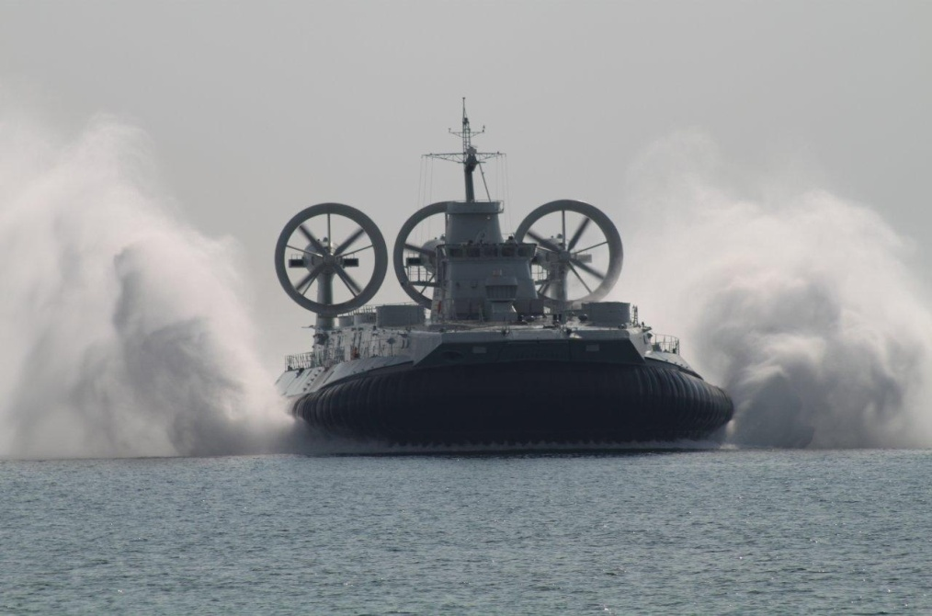
Десантный корабль на воздушной подушке амфибийного типа проекта 958
Сфера назначения - прием с оборудованного либо не оборудованного берега боевой техники и личного состава передовых отрядов морских десантов, перевозки их морем, высадки на не оборудовано побережья и огневой поддержки. Производитель - Феодосийская судостроительная компания Море.
В Украине планировалось построить два корабля МДК пр. 958 Бизон, еще два корабля будут построены в Китае. В 2013 году первый такой корабль был спущен на воду, загружен на транспортное судно, и отправлен в Китай.

Slide 7
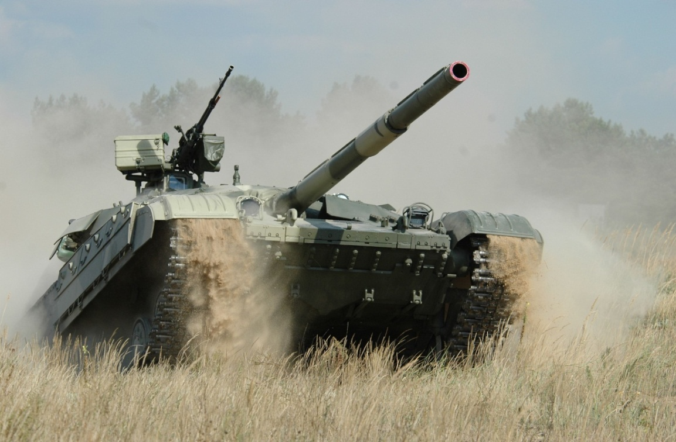
Основной Боевой танк БМ Булат
Производитель: Государственное предприятие Завод имени В. А. Малышева. Булат является результатом модернизации танка Т-64Б. Целью модернизации является доведение боевых и технических характеристик танка до современного уровня.
Используется для поддержки военнослужащих во время проведения боя, преодоления многоэшелированного боевого редута противника, преодоления водных преград и заболоченной местности, быстрого реагирования на контрнаступление противника и выполнения других целей.

Slide 8
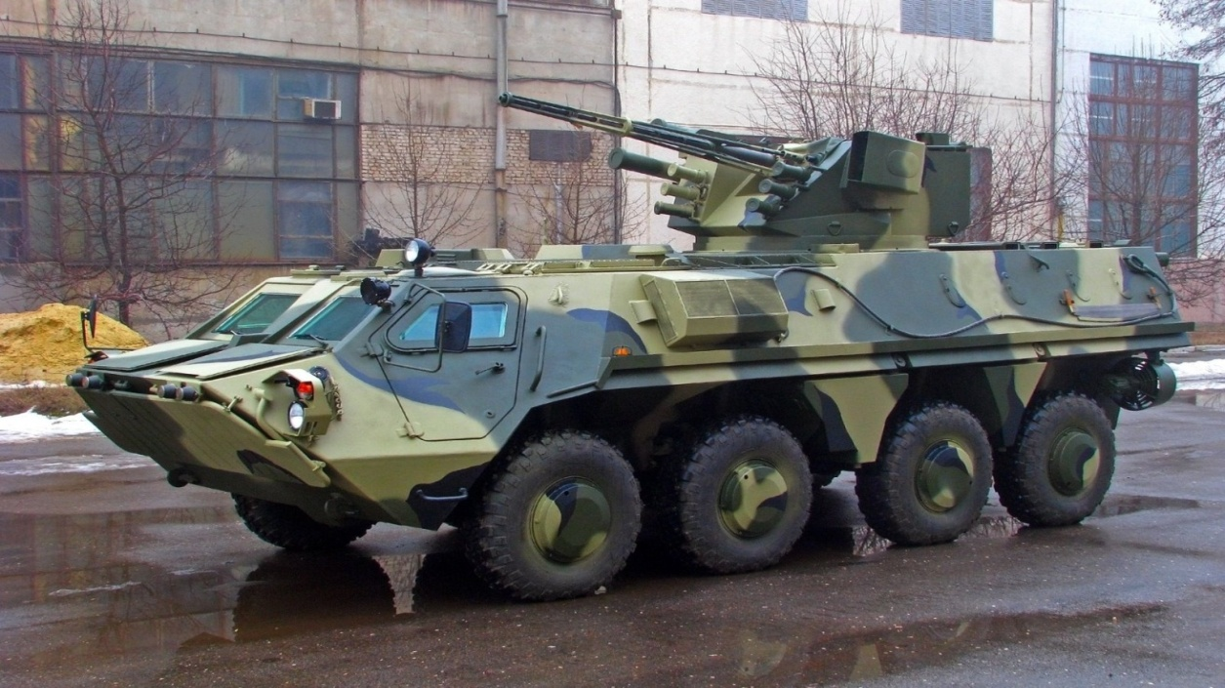
Бронетранспортер БТР-4
Бронетранспортер произведен на ГП Харьковское конструкторское бюро по машиностроению имени А. А. Морозова. Предназначен для транспортировки личного состава мотострелковых подразделений и их огневой поддержки в бою. БТР используется для оснащения подразделений способных вести боевые действия в различных условиях, в том числе в условиях применения противником оружия массового поражения.

Slide 9
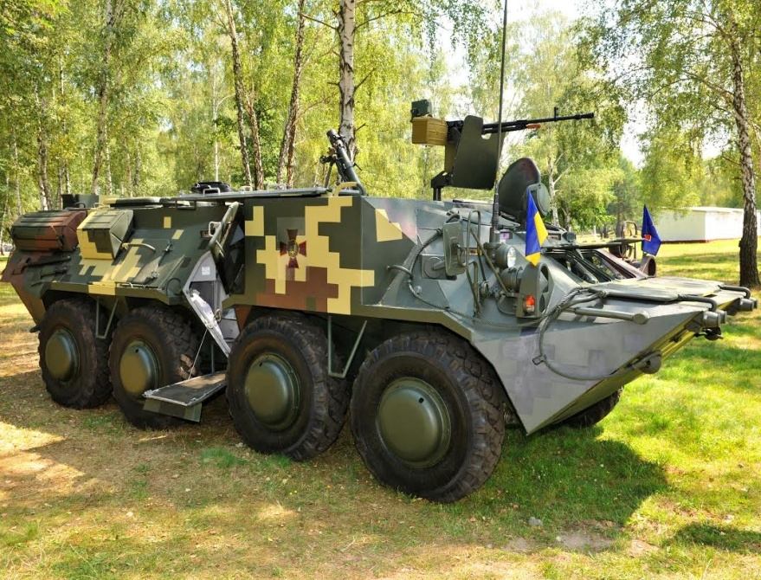
Самоходный миномет калибра 120мм БТР-3М2
Данный бронетранспортер также создан на Киевском бронетанковом заводе. Предназначен для непосредственной огневой поддержки пехотных подразделений, способен следовать за танками, сходу преодолевать окопы, траншеи и водные преграды.
Он может применяться для ведения боевых действий в наступлении и обороне для решения следующих задач: подавление огневых точек; поражения живой силы противника, разрушение проволочных заграждений, уничтожение материальной части противника, расположенной за укрытиями, недоступными для настольного стрелкового и артиллерийского огня, а также расположенных открыто.

Slide 10
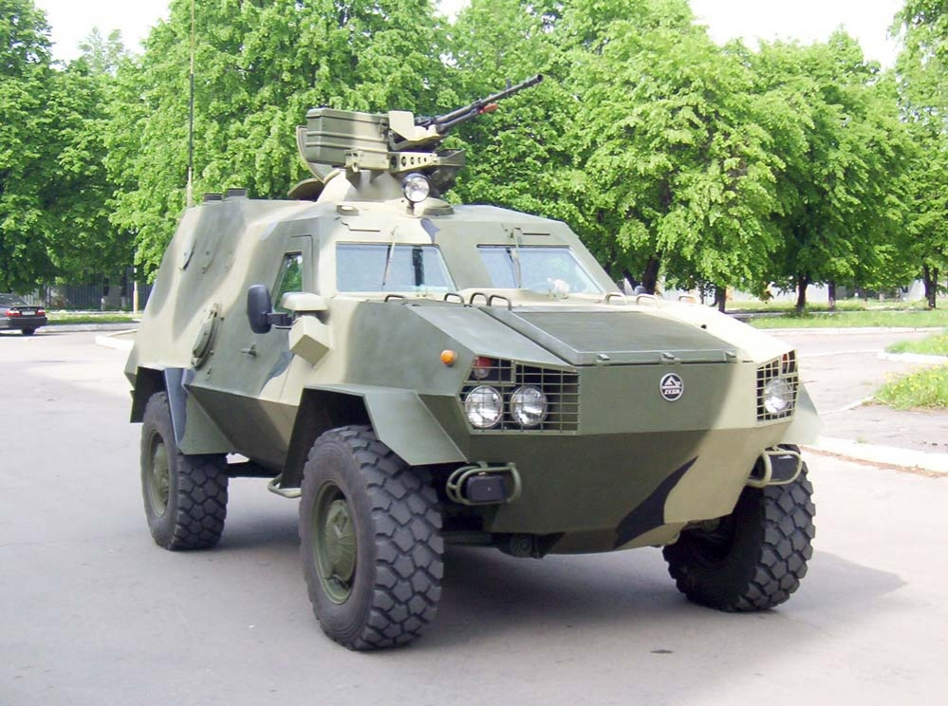
Бронеавтомобиль Дозор-Б
Дозор-Б - еще одна разработка Киевского бронетанкового завода. Бронемобиль предназначен для перевозки личного состава подразделений к полю боя и огневой поддержке их на поле боя при спешивании, а также для перевозки грузов в условиях возможного применения стрелкового оружия и оружия массового поражения (ОМП).
Дозор-Б может эффективно использоваться для оснащения специальных подразделений вооруженных сил (сил быстрого реагирования и военной полиции) при выполнении ими разведывательных, дозорных, а также миротворческих операций.

Slide 11
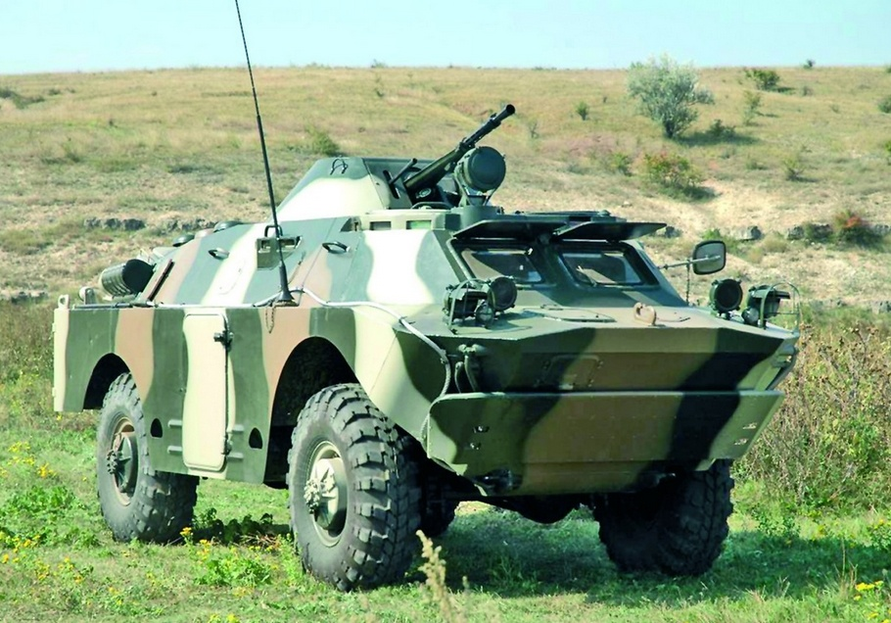
Бронированная разведывательно-дозорная машина Хазар
Модернизированный вариант машины БРДМ-2 - Хазар двухосная, со всеми ведущими колесами, плавающая машина, владеет высокими динамическими качествами, большим запасом хода, повышенной проходимостью, способная с ходу преодолевать водные преграды, оборудована мощным дизельным двигателем Iveco и дополнительными колесами, позволяющим преодолевать траншеи, окопы.
Производство Николаевского бронетанкового завода. Предназначена для ведения разведки боем и огневой поддержки механизированных подразделений. Может быть оборудована разными типами вооружения.

Slide 12
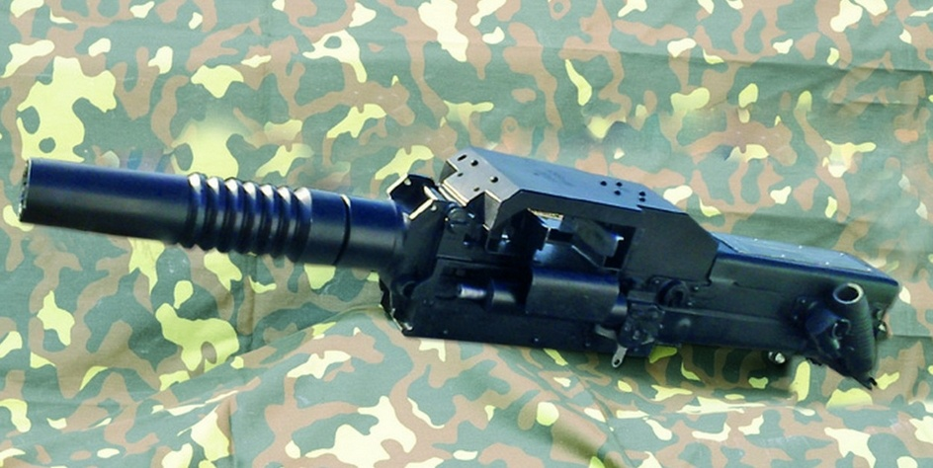
Гранатомет ГР-1
Производитель: Государственное предприятие Житомирский бронетанковый завод. Гранатомет ГР-1 Житомирского бронетанкового завода предназначен для поражения незащищенной живой силы противника, расположенной как на открытой местности, так и по преградами. Используется для ведения навесного огня и высокоэффективное средство огневого накрытия живой силы противника, как на открытой местности, так и по обратными скатами высот и другими подобными препятствиями. Также устанавливается на современную боевую технику - БМП-1М, БТР-3Е1, БТР-4, башенный модуль КБА-105ТБ и другие боевые машины и модули.

Slide 13
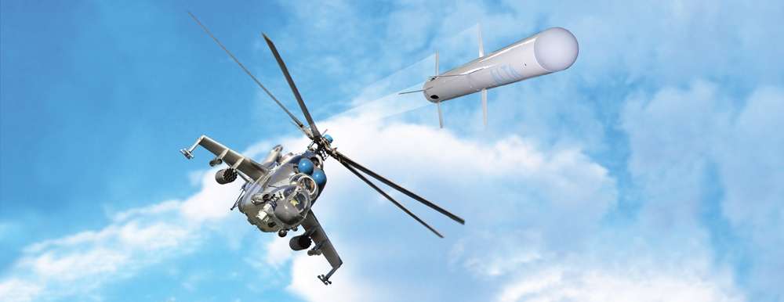
Альта (ПТУР)
Первая украинская противотанковая управляемая ракета классов воздух-поверхность и поверхность-поверхность с комбинированным наведением, реализующим принцип выстрелил и забыл. Такое решение позволяет поражать практически любую цель, в том числе, не обладающей достаточной контрастностью на фоне местности.
Комплекс с ракетой Альта может устанавливаться на вертолет, бронетехнику или катер. ПТУР Альта впервые была представлена на выставке вооружений IDEX-2007. Данная ракета является совместной разработкой КБ Луч и ГАХГ Артем.

Slide 14
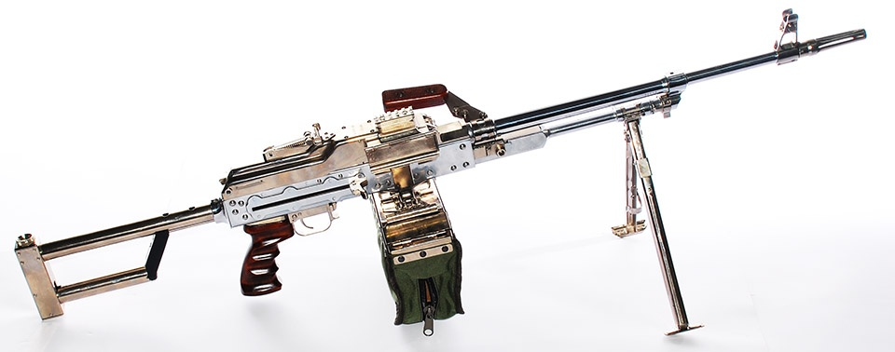
КМ 7,62
КМ-7,62 - пулемет, разработанный в Украине на заводе Маяк по схеме пулемета ПКМ. В КМ значительно снизился вес и повысилось удобство эксплуатации, по сравнению с начальным пулеметом Калашникова. Вес пулемета была уменьшена на 1,5 кг.
Предназначен для вооружения военных подразделений и подразделений специального назначения. Скорострельность - 650 выстрелов в минуту, прицельная дальность – 1500 метров.

Slide 15
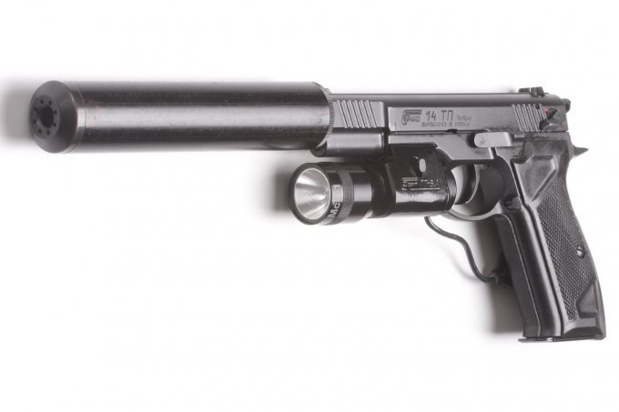
Форт-14ТП
Украинский пистолет Форт-14ТП объединяет в себе точность, надежность, простоту эксплуатации. Отличительной особенностью пистолета является неподвижный легкосъемный ствол и сбалансированная конструкция. Благодаря удлиненному стволу и увеличенной линии прицеливания, он остается точным даже при интенсивной стрельбе. Как утверждает производитель, именно поэтому Форт-14ТП выбор многих спецподразделений.
Комплекс состоит из пистолета Форт-14ТП, тактического фонаря ЛТ-6А и устройства снижения уровня звука выстрела Форт-4 и дополнительно может быть укомплектован магазином увеличенной емкости. Производство - Казенное научно-производственное объединение Форт МВД Украины.

